Slide 1
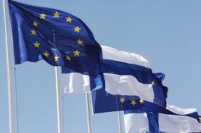
Me ja muut - ketkä ovat eurooppalaisia?

Slide 2
- Ihmisten identiteetti muodostuu käsityksistä omasta itsestä ja muista.
- Stereotypiat (voimakkaasti yksinkertaistavat ja yleistävät käsitykset) ovat Euroopassa vahvoja.
- Eurooppalainen identiteetti ei rakennu samalla tavoin kuin kansalliset identiteetit: se ei sulje pois muita identiteettejä.
- Eurooppa ja eurooppalaisuus voidaan määritellä monella tavoin: maantieteellisesti, historiallisesti tai kulttuurisesti. Euroopan unionin kautta sen voidaan määritellä myös poliittisesti.
- Eurooppalaisuus pohjautuu yhteiseen arvopohjaan, mutta maanosalle on ominaista kulttuurinen ja kielellinen monimuotoisuus.
- Siirtolaisuus ja vuorovaikutus Euroopan ulkopuolisten maiden kanssa muuttavat jatkuvasti Eurooppaa ja eurooppalaisuutta

Slide 3
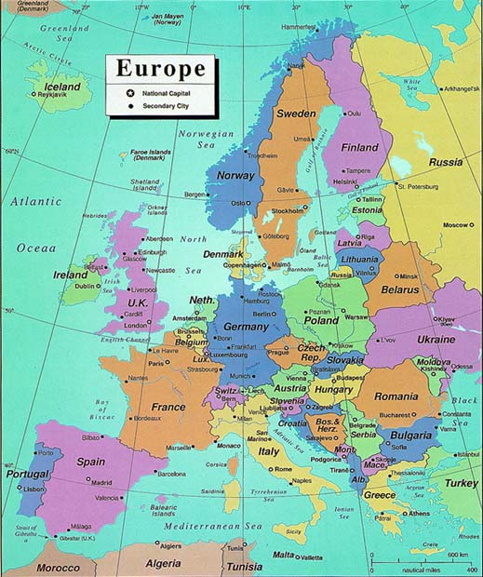
Eurooppa maantieteellisesti

Slide 4
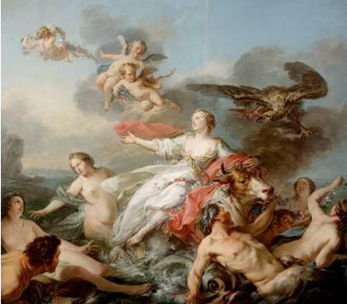
Historiallinen Eurooppa (Zeus Europe) https://uvm18thcenturyart.weebly.com/blog/the-abduction-of-europa

Slide 5
Filosofia

Slide 6
Kristinusko (monoteismi)

Slide 7
Arabeilta numerot

Slide 8
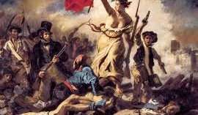
valistus – vallankumous – nationalismi – liberalismi – demokratia – ihmisoikeudet – kansalaisvapaudet – vapaakauppa – kulttuurinen monimuotoisuus
Yhteiset arvot ja kulttuuriperinne

